Slide 1
DESARROLLO DE BASE DE DATOS CON MYSQL

Slide 2
DESARROLLO DE BASE DE DATOS CON MYSQL

Slide 3
15
MANEJO DE EXCEPCIONES

Slide 4
OBJETIVOS
Después de completar esta lección usted estará en la capacidad de:

Slide 6
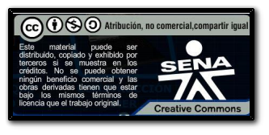
CRÉDITOS
Realizado por el instructor José Fernando Galindo Suárez
jgalindos@sena.edu.co 2020

